Slide 1





程序设计基础(C语言)与安全
任课老师：赵奎 赵辉 方智阳
网络空间安全学院
2021级

Slide 2


《程序设计基础与安全》
安全项目
0. 实验的相关基础
1. 实验说明的进一步解读
2. 实验源代码的初步分析和提示
3. 实验的部分演示
4. 推荐的热身练习:Swap()函数的两个版本:传值和传址(指针)
之二
Dead Beef

Slide 3
《程序设计基础与安全》
安全项目
0. 实验的相关基础
1. 实验说明的进一步解读
2. 实验源代码的初步分析和提示
3. 实验的部分演示
4. 推荐的热身练习:Swap()函数的两个版本:传值和传址(指针)
之二
Dead Beef

Slide 4
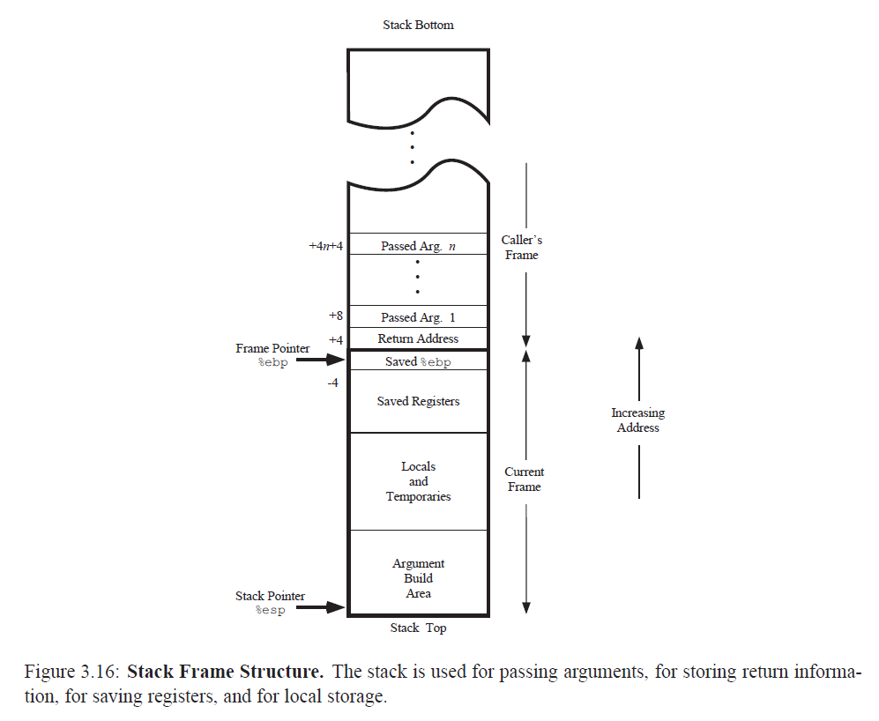
《程序设计基础与安全》
安全项目
0. 实验的相关基础: 【Review：汇编基础】
1）CPU内，和Stack相关的寄存器：ESP(栈顶)和EBP (栈底)
2）Memory内，Stack区域的Active Record (活动记录)的构成
之二
（实）参数（采用的规范是：按“从右向左”的顺序）
返回地址
保存的EBP寄存器
局部变量
保存的寄存器
…
Dead Beef
备注：
1）左图来自于CSAPP.pdf
（英文版）[QQ群文件里面有]
的正文p133页
2）概念：Caller/调用者和Callee/被调用者
Notes:
活动记录：前三个是要点，特别是返回地址

Slide 5
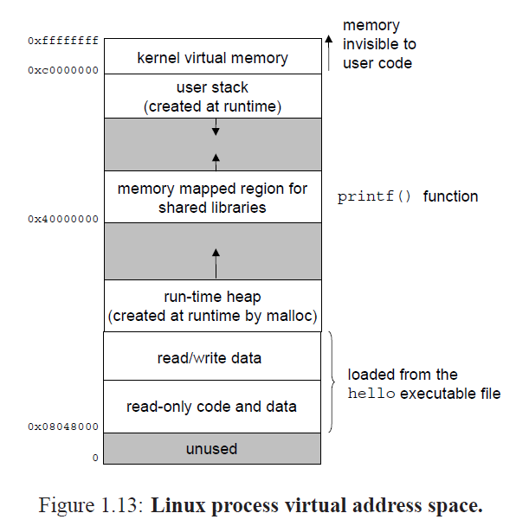
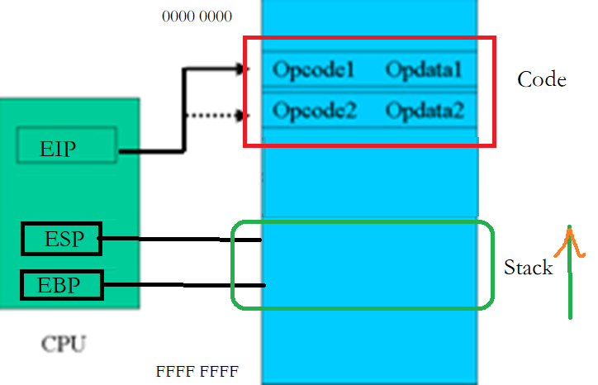
《程序设计基础与安全》
安全项目
0. 实验的相关基础: 【Review：汇编基础】
3）结合以上的CPU + Memory模型：
Memory的不同区域/地址空间：Date + Code + Stack + （Heap）
一系列的“指令周期”：在EIP的控制下,“取指+执行”
常见的指令（及常见的寻址方式）：
如MOV、ADD和SUB等：
如PUSH/POP/CALL/RET：和Stack相关
之二
Dead Beef
备注：上图（地址空间）来自于CSAPP.pdf的正文p15页
Notes:
区域/地址空间：Code和Stack是重点，Heap没有涉及到
备注的进一步说明：
1）本图是Linux的，但是Windows的虚拟地址空间和大同小异
2）本图的高地址在上，低地址在下：如果用VC6或者VS的Memory窗口，则正好“颠倒过来”
右下角的图：自绘的

Slide 6
《程序设计基础与安全》
安全项目
0. 实验的相关基础
1. 实验说明的进一步解读
2. 实验源代码的初步分析和提示
3. 实验的部分演示
4. 推荐的热身练习:Swap()函数的两个版本:传值和传址(指针)
之二
Dead Beef

Slide 7
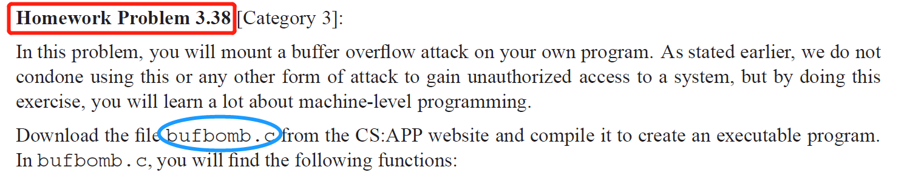
《程序设计基础与安全》
安全项目
1. 实验说明的进一步解读：基本信息
1) 实验材料：源代码（bufbome.c）/某个IDE
来源：来自于CSAPP.pdf 的正文P198-200的课后练习Homework Problem 3.38
推荐：使用VC6或者VS
之二
Dead Beef
Notes:
To be done :第几讲

Slide 8
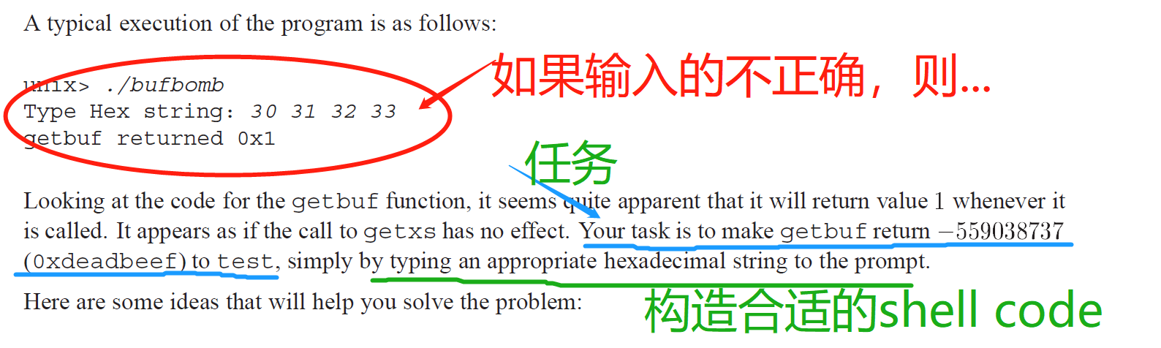
《程序设计基础与安全》
安全项目
1. 实验说明的进一步解读：基本信息
2) 实验目标：运行程序，输入合适的参数(术语:Shellcode),
让程序返回 DeadBeef
之二
Dead Beef
Notes:
To be done :第几讲

Slide 9
《程序设计基础与安全》
安全项目
1. 实验说明的进一步解读：小结
1) 基本常识：该实验的本质
Stack上的缓冲器溢出(Buffer Overflow)
在实现以上的溢出的时候，注入了Shell code(可执行的机器码/指令)
2) 难点/关键点：
剖析/绘制出各个函数的(Stack上)活动记录
分析如何巧妙的完成缓冲器溢出(Buffer Overflow)
设计Shell code
之二
Dead Beef
Notes:
To be done :第几讲

Slide 10
《程序设计基础与安全》
安全项目
0. 实验的相关基础
1. 实验说明的进一步解读
2. 实验源代码的初步分析和提示
3. 实验的部分演示
4. 推荐的热身练习:Swap()函数的两个版本:传值和传址(指针)
之二
Dead Beef

Slide 11
《程序设计基础与安全》
安全项目
2. 实验源代码的初步分析和提示：
代码结构剖析：【数据（无全局数据，只有局部变量）和代码】
函数：getx(); getbuf();test (); main()
调用关系：
main()调用了test ();
test ()调用了getbuf();
getbuf()调用了getx();
关键点：
getbuf()函数的局部变量：char buf数组，只有16个字节
（诡异）： getbuf()函数的return 1的语句（看上去和getxs()的调用无关）
备注：不复杂
不能修改程序的源代码
之二
Dead Beef
Notes:
To be done :第几讲

Slide 12
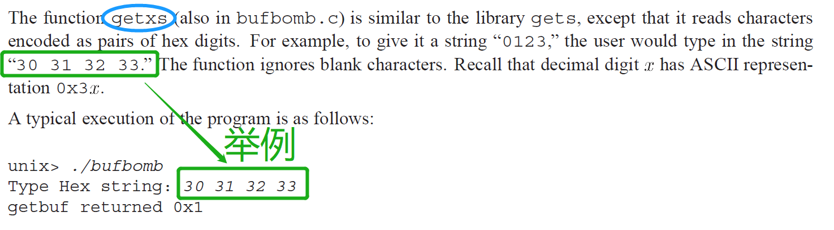
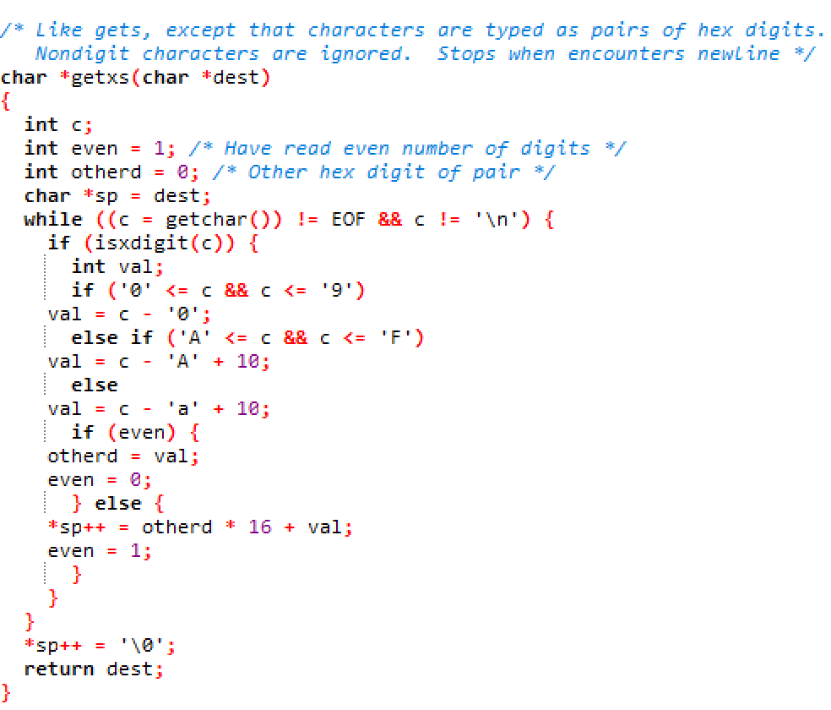
《程序设计基础与安全》
安全项目
2. 实验源代码的初步分析和提示：
代码结构剖析：getx()函数
之二
Dead Beef
Notes:
To be done :第几讲

Slide 13
《程序设计基础与安全》
安全项目
0. 实验的相关基础
1. 实验说明的进一步解读
2. 实验源代码的初步分析和提示
3. 实验的部分演示
4. 推荐的热身练习:Swap()函数的两个版本:传值和传址(指针)
之二
Dead Beef

Slide 14

《程序设计基础与安全》
安全项目
3. 实验的部分演示
之二
Dead Beef
如果输入了正确的参数(16进制的字符串) [实验平台不同，则具体参数不同]，
则显示如上的界面
Notes:
To be done :第几讲

Slide 15
《程序设计基础与安全》
安全项目
0. 实验的相关基础
1. 实验说明的进一步解读
2. 实验源代码的初步分析和提示
3. 实验的部分演示
4. 推荐的热身练习:Swap()函数的两个版本:传值和传址(指针)
之二
Dead Beef
备注：参见所附的PPT文件(p11-12页：标注的(1)~(28))和Word文件(三个:对应了ppt的p13-29),
把以上两个版本的核心汇编代码[标注的(1)~(28)]“人脑”+“手绘”的执行一遍。
从而夯实对“0.实验的相关基础”的理解和运用（不需要识记）

